Slide 1



Slide 2
언어 구조
C#은 대, 소문자를 구분한다.
명칭의 의미
  자료의 항목(변수, 상수, 배열, 클래스, 메소드, 레이블)을 식별하기 위하여 붙이는 이름
명칭의 형태
  변수 이름 : 소문자로 시작 : sum
  메소드, 클래스이름의 첫 글자는 대문자로 시작
    Sum(a,b) , TotalClass
  합성어의 경우 각 단어의 첫 글자 대문자로 : SumOfAge
[<number>]

Slide 3
언어 구조
값형(Value Type)
  변수에 직접 값이 저장되는 형태
  int a=5;
  숫자, 문자, 부울형, 열거형, 구조체
참조형 클래스(Reference type)
  객체를 의미하며,
string s=“” ;
s=“Hello”;
  string s = new string(”Hello”);
  배열, 클래스, 인터페이스, 델리게이트
[<number>]

Slide 4
언어 구조
자료형의 의미
  자료 객체가 갖는 형으로 구조 및 개념, 값의 범위, 연산 등을 정의
자료형의 종류
숫자형 – 정수형, 실수형
문자형
값형
논리형
열거형
사용자 정의 타입
자료형
구조체형
클래스형
인터페이스형
참조형은 주소와 관련
참조형
델리케이트형
배열형
[<number>]

Slide 5
언어 구조
정수형의 종류
  부호있는(signed) 정수형
    sbyte(8비트), short(16비트), int(32비트), long(64비트)
  부호없는(unsigned) 정수형
    byte(8비트), ushort(16비트), uint(32비트), ulong(64비트)
정수형의 크기
C# 자료형 | CTS 형 | 크 기 | 최소값 | 최대값
sbyte | System.SByte | 8 bit | -128 | 127
short | System.Int16 | 16 bit | -32768 | 32767
int | System.Int32 | 32 bit | -2147483648 | 2147483647
long | System.Int64 | 64 bit | -9223372036854775808 | 9223372036854775807
byte | System.Byte | 8 bit | 0 | 255
ushort | System.UInt16 | 16 bit | 0 | 65535
uint | System.UInt32 | 32 bit | 0 | 4294967295
ulong | System.UInt64 | 64 bit | 0 | 18446744073709551615
[<number>]

Slide 6
언어 구조
실수의 표현 방법과 실수 연산은 IEEE 754 표준을 따름
실수형의 종류
  부동 소수점(floating-point)
    float(4바이트), double(8바이트)
    99.99999999986
  10진 자료형(decimal)
    고도의 정밀도를 요하는 계산에 이용(회계나 금융관련 계산)
    28 유효 자릿수까지 표현
    100.00
[<number>]

Slide 7
언어 구조
문자형
  16비트 유니코드(Unicode)를 사용
  ‘ ‘ 안에 표시
부울형(boolean type)
  true와 false 중 하나의 값만을 가지는 자료형(1,0)
  숫자 값을 가질 수 없음
  다른 자료형으로 변환 불가
[<number>]

Slide 8
언어 구조
자료형을 이용하여 변수를 선언하면 컴파일러에 의해 묵시적으로 초기값이 지정됨
단, 메소드 안에서 선언된 지역 변수는 묵시적인 초기값을 갖지
못한다. 즉, 반드시 초기값을 지정해야 한다.
→ 이 부분(메소드)에서 가장 많이 에러 발생 됨.
자료형 | 초기값
int | 0
float | 0.0f
double | 0.0d
char | null
bool | false
[<number>]

Slide 9
언어 구조
배열형의 의미
  객체 지향언어에서는 참조형으로 취급한다.
  같은 형의 여러 개의 값을 저장하는데 사용하는 자료형
  순서가 있는 원소들의 모임
배열을 사용하기 위한 과정
  원소의 형, 차원, 배열이름 으로 명시
int[] vector; // 1차원 배열 short[,] matrix; // 2차원 배열 object[] myArray; int[] initArray = {0, 1, 2, 3, 4, 5}; // 선언과 함께 초기값 부여
C언어에서는
int vector[ ];
[<number>]

Slide 10
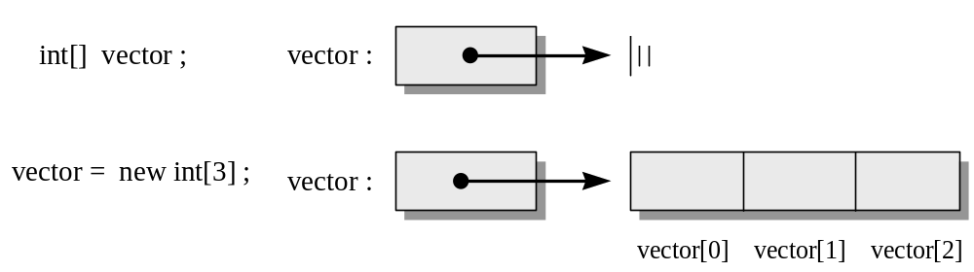
언어 구조
  배열 객체 생성
    new 연산자를 통해서 동적으로 생성
    배열의 객체를 생성함으로써 배열 이름은 특정 배열 객체를 가리킴
    배열 객체 선언과 생성
vector = new int[100]; matrix = new short[10,100]; myArray = new Point[3];
배열 크기를 알수 없다
할당(생성) 되기 전에는 메모리를 잡지 못한다.
[<number>]

Slide 11
언어 구조
  배열에 값 저장
    배열의 인덱스는 0부터 시작
    Length 프로퍼티 통한 배열의 길이 접근
    인덱스 범위 초과 : IndexOutOfRangeException 발생
int[] vector = new int[100]; // ... for (int i=0; i < vector.Length; i++) { vector[i] = i; }
[<number>]

Slide 12
언어 구조
문자열을 표현하기 위해 사용
  string 으로 표현
  스트링을 연결하기 위해 + 연산자 사용
  string a=“abc”;
  string b=“xyz”;
  string c=a+b; → abcxyz
  첫자 s 소문자임에 주의 할 것( string )
[<number>]

Slide 13
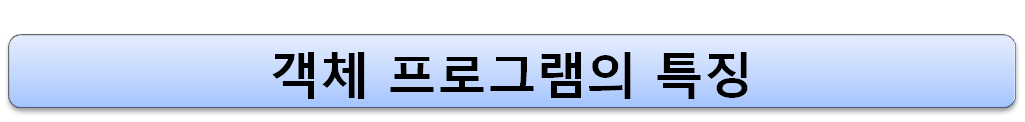
추상화
은닉성
상속
다형성
Programming 입문

Slide 14
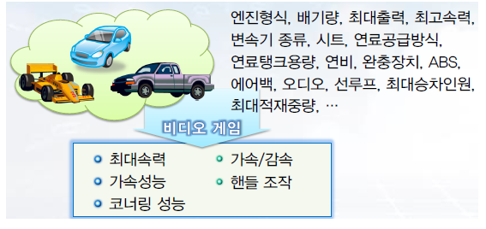
세상에 존재하는 실제 대상물의 수많은 특성(속성,행동 등)중에서 응용분야에 필요한 요소들만 뽑아내어 구성된 모델(객체, 클래스)로
표현하는 것
추상화
은닉성
상속
다형성
추상화 (클래스)
(데이터 + 동작)
(데이터 + 메소드)
6개
Programming 입문

Slide 15
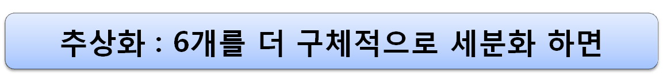
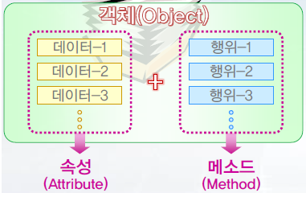
(클래스)
최대 속력
가 속
가속 능력
감 속
코너링 성능
핸들 조작
클래스=
속성+메소드
값, 데이터
동작, 행위
Programming 입문

Slide 16
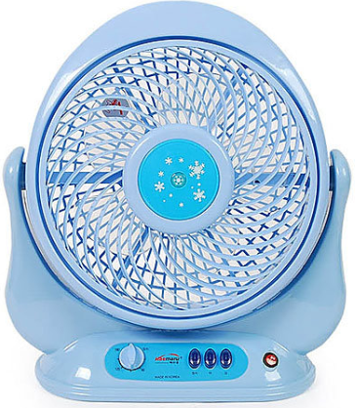
버튼 4개중 3개는 바람조절, 하나는 전원
public : 사용시 필요한 인터페이스
  다어얼 버튼 1개 : 타이머
  속도조절 버튼 3개
private : 은닉(Encapsulation)
  내부 : 배선, 기판, 각종 부속품 등등 …
은닉성
추상화
상속
다형성
Programming 입문

Slide 17
상속 : 부모의 모든 것(집, 돈, 차, 쇼파, 직업) 내가 물려 받는데
부모 빛과 직업은 안받을 수도 있다.
클래스 (필드(데이터), 메소드, 프로퍼티)를 상속 받아 사용 가능
소스를 재사용 한다는 이점
상속
은닉성
추상화
다형성
특 징 | 설 명
캡슐화 | 묶는다
정보 은닉 | 숨긴다
추상화 | 필요한 것만 표현한다
상속 | 재사용한다
다형성 | 같은 이름으로 다른 일 수행
Programming 입문

Slide 18
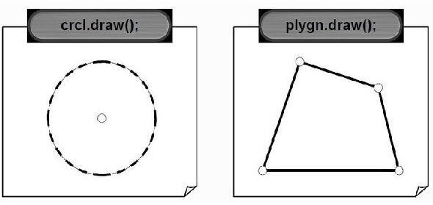
동일한 개념의 연산이나 메소드( draw() )가 대상에 따라
다른 방법으로 동작하는 것(매개변수 만 다름)
객체가 여러 가지 형태를 가질 수 있다.
다형성
은닉성
추상화
상속
crcl.draw()
plygn.draw()
Programming 입문
Notes:
자북 386 p

Slide 19
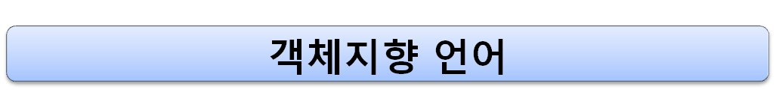
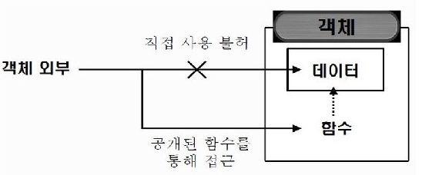
객체(클래스)
private
로 선언
public 한 메소드로 접근
Programming 입문

Slide 20
언어 구조
함수 (Function), 메소드(Method) 란 ?
  특정 작업이 반복 될 경우 , 이 작업 과정을 따로 정의해 두고 필요할
때마다 호출하여 사용할 수 있는 프로그램
함수를 사용하는 목적
  반복 작업을 하나의 단위로 처리하기 위해
  중복되는 작업을 최소화하기 위해
  유지관리 측면 : 코딩량 감소, 작업 속도 향상, 디버깅이 용이.
[<number>]

Slide 21
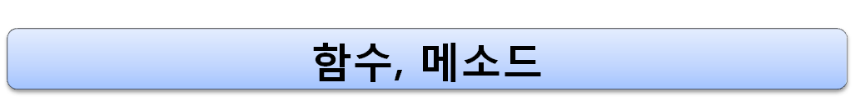
함수
메소드
(블랙박스)
연산
클래스
(메소드)
합계
평균
석차
국어
합계
영어
평균
수학
석차
입력 형태
정수, 실수,
문자열
출력 형태
정수, 실수,
문자열
Programming 입문

Slide 22
언어 구조
전달
전달
1. 일만 하는 method
2. 일을 한 후 결과 값을 돌려주는 method
// 일 만 하는 메소드
void SumA( int x, int y)
{
int c;
c = x + y;
Console.Write(c);
return;
}
// 결과를 리턴하는 함수
int SumB( int x, int y)
{
int c;
c=x + y;
return c;
}
return c;
돌아갈 때 값을
가지고 가는데
가지고 가는 형을
지정해야 한다 int
☞ return : 함수의 작업을
마치고 원래 호출한
곳으로 맨손으로
돌아가라
맨손이므로 void
[<number>]

Slide 23
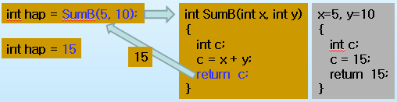
언어 구조
메소드에 전달되는 값은 무엇인가(정수, 실수, 문자, 문자열) ?
메소드에서 처리해야 할 작업은 ?
메소드에서 처리 후 결과는 돌려 줄 것인가 ?
값을 돌려 준다면 돌려주는 값의 형은(정수, 실수, 문자, 문자열) ?
리턴 값은 1개만 가능(제약)
[<number>]

Slide 24
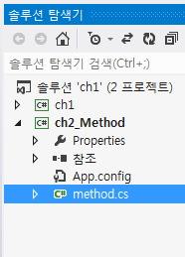
언어 구조
ch2_Method 프로젝트 생성 후
Program.cs 를
Method.cs 로 이름 바꾸기
첫자 대문자
[<number>]

Slide 25
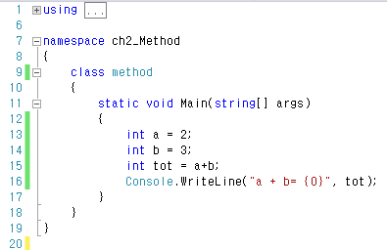
언어 구조
네모 안 소스 입력 후 실행하여 확인
[<number>]

Slide 26
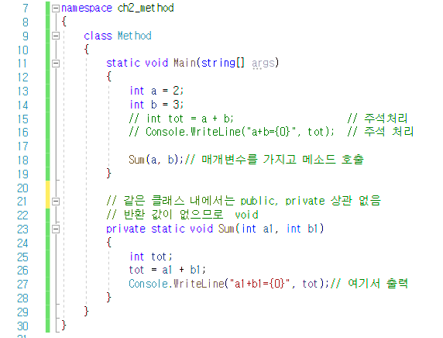
언어 구조
소스 수정 후 실행하여 확인
앞으로 이렇게 프로그래밍 하지 마라
[<number>]

Slide 27
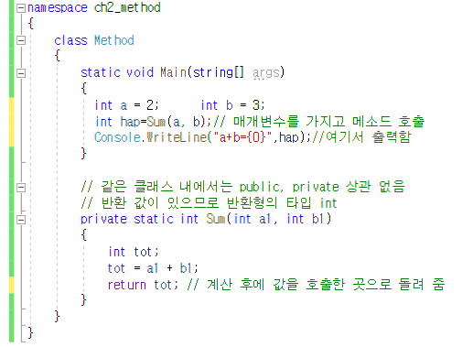
언어 구조
네모 안 소스 수정 후 실행하여 확인
[<number>]

Slide 28
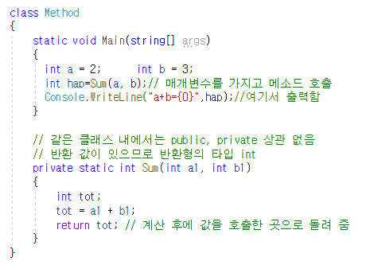
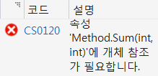
언어 구조
같은 클래스 안에 메소드 존재 할 때
private : 없으면 ?
static : 없으면 ???
[<number>]

Slide 29
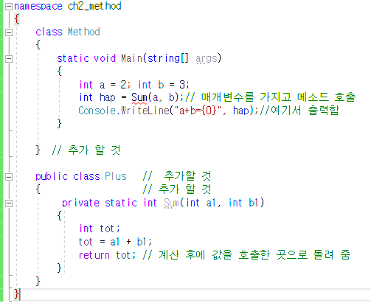

언어 구조
Method 클래스
아래 Sum 안보여서 찾을 수 없다
네모 안 소스 추가 하면 에러 발생
클래스 분리하면(다른 클래스)
Plus 클래스
[<number>]

Slide 30
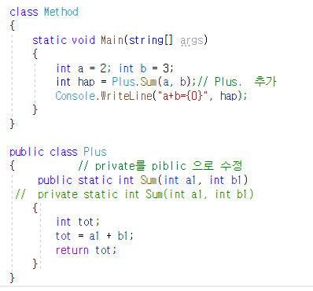
언어 구조
클래스 이름 Plus. 지정하면
Plus 안에 있는 Sum 메소드 호출
클래스 이름 앞에 public은 무관
public 은 되고
private 안되는 이유 ???
[<number>]

Slide 31
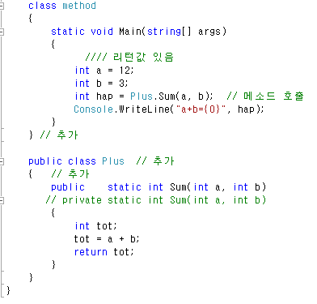


언어 구조
에러 메시지 내용 기억 해 둘 것
public 제거하면
static 제거하면
[<number>]

Slide 32
언어 구조
Main 의 static 이 없으면
큰일 난다
static 반드시 붙여라
클래스 분리
Plus 클래스를
다른 파일로 저장 해 보면
[<number>]

Slide 33
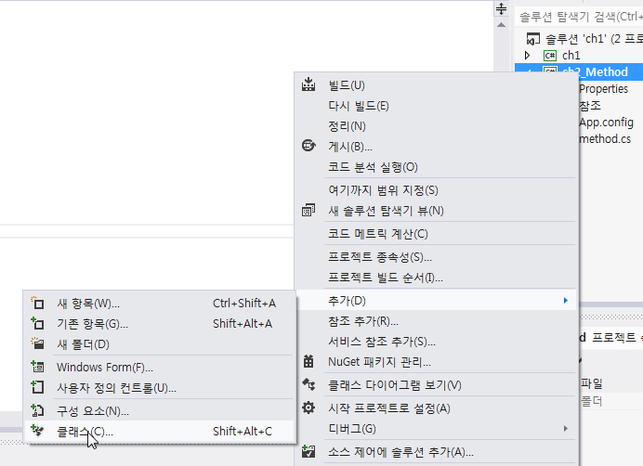
언어 구조
Ch2_Method 프로젝트에서
우. 마 후 추가 – 클래스 선택
[<number>]

Slide 34
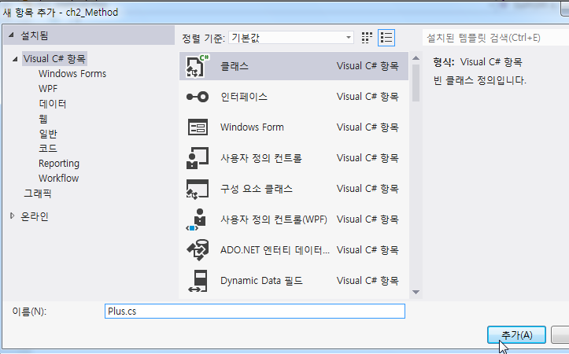
언어 구조
Plus.cs 이름 입력 후
추가 버튼 선택
[<number>]

Slide 35
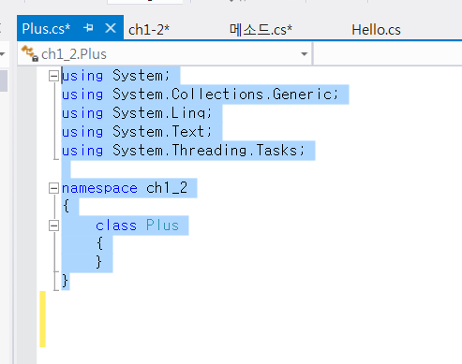
언어 구조
Plus.cs 파일의 소스
모두 선택하여 삭제
[<number>]

Slide 36
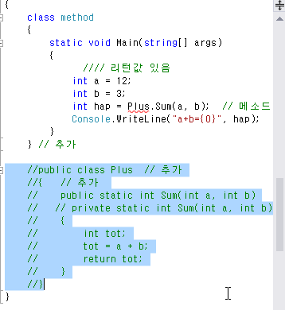
언어 구조
Method.cs 에서
Plus 클래스
블록 선택하여
복사 후 주석 처리
[<number>]

Slide 37
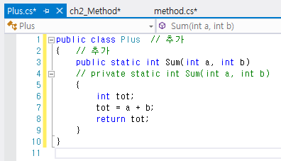
언어 구조
Plus 클래스에
붙여넣기 후
Method.cs
실행하여 확인
[<number>]

Slide 38
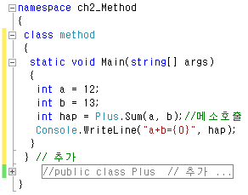
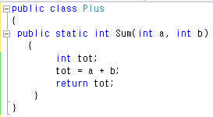
언어 구조
다른 클래스에 있는 메소드 호출
클래스명.메소드명
public
static
int 의
의미는 ?
[<number>]

Slide 39
언어 구조
지난 주에 숫자 퀴즈 랜덤 처리 한 것을
클래스(메소드)로 분리하여 코딩하시오.
리턴값은 1, 2, 3 으로 하던지
리턴값은 “너무커” , “너무작어“ , “정답 으로 처리 한다.
지난주에 완성하지 못한 사람은 반드시 해 보고 다음 단계로
진행하기 바랍니다.
[<number>]

Slide 40
언어 구조
변수 선언 : 변수의 형과 이름 선언
  메모리 공간에 데이터를 저장할 장소를 할당
int x; // 변수 선언과
int y; // 동시 주소할당 됨
int sum;
x
y
sum
1000번지
1004번지
1008번지
100
200
300
x=100; // 변수에 값 할당
y=200; // 대입 연산
sum = x + y ;
x
y
sum
1000번지
1004번지
1008번지
[<number>]

Slide 41
언어 구조
기본 데이터 타입의 한계를 극복하기 위해 사용자가 직접 만들어
사용하는 데이터 타입 – 다양한 타입을 취급이 가능
// Person 구조체 선언
struct Person {
int age; // 4byte
double height; // 8byte
float weight // 4byte
}
// 구조체 변수 선언
Person Man;
//구조체 값 할당
Man.age=22;
Man.height=177.5D;
Man.weight=68.3F;
Person 구조체 데이터 타입의 크기
= 4 byte + 8byte + 4byte = 16 byte
번지 | 데이터
0x0000 0015 : 0x0000 0012 | weight | Float height 4byte
0x0000 0011 0x0000 0010 : : 0x0000 0005 0x0000 0004 | height | Double height 8byte
0x0000 0003 : 0x0000 0000 | age | int age 4byte
[<number>]

Slide 42
언어 구조
구조체 형에서는 임의의 값 할당이 가능
enum 형에서는 변수를 만든 후 정해진 값만 할당 → 상수만 할당
enum Week {Sun,Mon,Tue,Wed, Thu, Fri, Sat};
0 1 2 3 4 5 6 으로 세팅
기본형은 int, 초기값은 0부터 시작
public enum Week { Sun=10, Mon,Tue, Wed, Thu, Fri, Sat } ;
→ 10부터 시작되므로 10, 11, 12, 13, 14, 15, 16
사용 예
public enum Gender { male=1, female=2 } ;
[<number>]

Slide 43
언어 구조
값형(Value type) – char, bool, byte, int, double, float,
  선언하면 자동으로 메모리가 생성 데이터 타입
  int a = 4 ; char b=‘a’ float f= 6.0 ;
참조형(Reference type) : 직접 주소, 간접 주소
  Reference type 으로 선언하면 참조변수에 해당하는 간접 주소 생성
  참조 변수 선언 후 new 연산자 이용해서 객체가 생성한 후 값을 할당해야만 실제 메모리(직접주소)를 생성함
  문자열, 배열형, 클래스, 인터페이스, 델리게이트, …
  값 할당해야 만 메모리 생성 – 할당 전에 미리 알 수 없다
  string address; → 간접주소만 할당
  address=“인천 연수구 송도동” → 직접주소 할당
[<number>]

Slide 44
언어 구조
Value 타입
  변수 선언과 동시에 메모리 확보
  int age ; // 이 순간 4바이트 메모리 할당됨
  Stack 영역에 보관
  기본 데이터 타입(Built In )은 모두 이 타입에 해당
Reference 타입 : 다음에 클래스에서 자세하게 설명
  참조 변수 선언 후 new 연산자 이용해서 메모리 확보해 주어야 함
  Stack과 Heap 영역에 보관
  Stack : 데이터가 저장될 Heap 메모리의 간접 주소 기억,
  Heap : 실제 데이터가 직접주소에 저장됨
  Object 타입의 데이터도 여기에 해당
[<number>]

Slide 45
언어 구조
프로그램이 실행하기 위해서는
먼저 프로그램이 메모리로 load.
프로그램에서 사용되는 변수들을
저장할 메모리가 필요.
프로그램이 운영체제로부터
할당받는 대표적인 메모리 구조는
1. 코드영역 : exe 파일
2. 데이터 영역
3. stack 영역
4. heap 영역
메모리
실행할
프로그램의
코드
코드
영역
전역 변수
정적 변수
데이터
영역
사용자의
동적 할당
직접주소
Heap 영역
런타임 시
크기 결정
지역 변수
매개 변수
간접주소
Stack 영역
컴파일 시
크기 결정
[<number>]

Slide 46
언어 구조
코드영역.
  기계어로 번역된 메모리 코드로 읽기 전용임.
  CPU는 코드 영역에 저장된 명령어를 하나씩 가져다가 처리를 함.
데이터 영역
  전역 변수와 정적(static) 변수가 저장되는 공간. Read_Write 가능
  프로그램 시작과 동시에 할당되며, 프로그램이 종료되면 소멸함.
Stack 영역
  함수의 호출과 관계가 되는 지역변수와 매개변수가 저장되는 영역.
  함수의 호출과 동시 할당되며, 함수 호출 종료되면 소멸함.
  스택은 높은 주소에서 낮은 주소 방향으로 할당됨. LIFO
Heap 영역
  사용자가 직접 관리할 수 있는 영역으로 런타임시 동적으로 할당됨.
  데이터 배열의 크기를 미리 알 수 없을 때 사용
  속도가 느리다.
[<number>]

Slide 47
언어 구조
using System;
class Program_Memory
{
static int num1 = 1; // 전역 변수 : 데이터 영역에 저장
static int num2 = 2; // 전역 변수 : 데이터 영역에 저장
// Main 이 끝날 때까지 유지
static void Main(string[] args)
{
int arg = 10; // 지역젼수 : 스택영역에 저장했다가
// Main 이 끝날 때까지 유지
func1(arg); // 11 스택영역에 저장
func2(arg); // 12 스택영역에 저장
}
static void func1(int arg1)
{
arg1 = arg1 + num1; // 스택에 저장했다가 func1 벗어나면서 소멸됨.
Console.WriteLine(arg1);
}
static void func2(int arg2)
{
arg2 = arg2 + num2; // 스택에 저장했다가 func2 벗어나면서 소멸됨.
Console.WriteLine(arg2);
}
}
Program_Memory.cs 파일
생성 후 기존 소스 다 지우고
현재 소스 복사하여 사용할 것
[<number>]

Slide 48
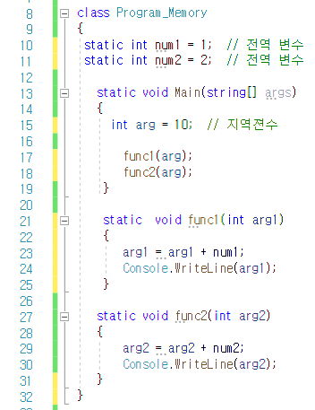
언어 구조
num1=1 num2=2 | 데이터 영역
 | 스택 영역
전역 변수는 데이터 영역에 생성됨.
[<number>]

Slide 49
언어 구조
num1=1 num2=2 | 데이터 영역
arg=10 | 스택 영역
지역 변수는 스택 영역에 생성됨.
[<number>]

Slide 50
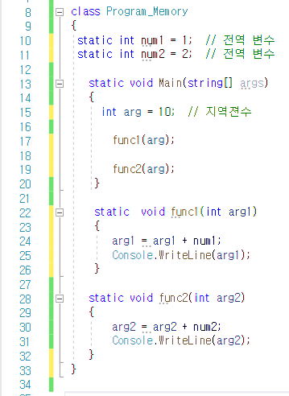
언어 구조
num1=1 num2=2 | 데이터 영역
arg1=11 arg=10 | 스택 영역 LIFO
func1 실행 시 arg1=11 이 스택에 저장됨.
[<number>]

Slide 51
언어 구조
num1=1 num2=2 | 데이터 영역
arg=10 | 스택 영역 LIFO
func1 실행이 마치면 arg1=11 은
스택에서 삭제 됨
[<number>]

Slide 52
언어 구조
num1=1 num2=2 | 데이터 영역
arg2=12 arg=10 | 스택 영역 LIFO
func2 실행 시 arg2=12 가 스택에 저장됨.
[<number>]

Slide 53
언어 구조
num1=1 num2=2 | 데이터 영역
arg=10 | 스택 영역 LIFO
func2 실행 이 마치면 arg2=12 는
스택에서 삭제됨
[<number>]

Slide 54
언어 구조
 | 데이터 영역
 | 스택 영역
Main 함수의 실행이 끝나면
스택영역의 arg 도
데이터 영역의 전역변수도 삭제됨.
종료시에 지역변수 먼저 없애고 나서
전역변수 없애야 되므로 메모리 운영
방식을 적용하는 이유임.
[<number>]

Slide 55
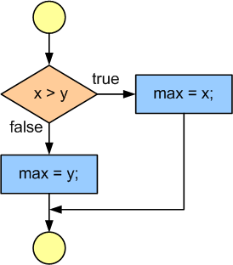
언어 구조
의미
  의미가 if문장과 같은 3항 연산자
형태
  식1 ? 식2 : 식3
  x>y 면 max=x이고
  아니면 max=y 이다
if (x > y) max = x;
else max = y;
max = x > y ? x : y ;
[<number>]

Slide 56
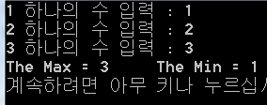
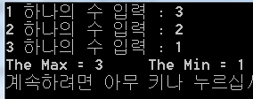
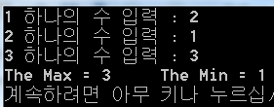
언어 구조
키보드에서 3개의 정수를 입력 받은 후 최대값과 최소값을 출력하시오.
1. if문 만 사용하여 처리
2. 조건 연산자로 처리
2 가지를 완성 후 소스 비교 해 보고 차이점 이해 할 것
바로 코딩하지 말고 알고리즘 정리 한 후(프로세스 리해) 코딩 할 것
[<number>]

Slide 57
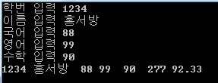
언어 구조
학번 이름 국어점수 영어점수 수학점수 를 입력 받아
학번 이름 국어점수 영어점수 수학점수 총점 평균
형태로 출력하시오. 평균은 소수 2자리 수 까지 출력
Console.WriteLine("{0} {1} {2} {3} {4} {5} {6:F2} ",
hakbun, name, kor, eng, mat, tot, aver);
[<number>]

Slide 58
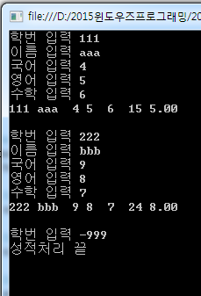
언어 구조
무한 루프로 처리하고
종료 조건은
학번에 -999 입력하면 종료 됨
무한 루프 안에서
if 문으로 비교 후 분기
맨 아래 성적처리 끝
반드시 출력 할 것
[<number>]

Slide 59
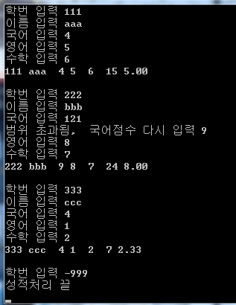
언어 구조
점수가 0부터 100 사이일
때만 처리
초과되면 메시지 출력 후
다시 입력
[<number>]

Slide 60
언어 구조
총점은
클래스 분리(메소드로 )
Total 클래스의 Total () 메소드
이용하여 완성할 것
결과값 리턴 받아 출력할 것
[<number>]

Slide 61
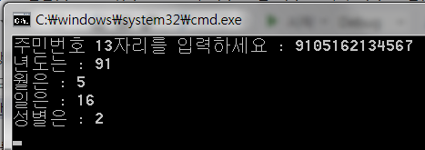
언어 구조
먼저 해당되는 문자열 데이터만 뽑아 내어 출력해 보고 맞게 출력되면
나이계산 – 형변환, → 알고리즘 작성
성별은 if문 으로 처리 → 알고리즘 작성
0 | 1 | 2 | 3 | 4 | 5 | 6 | 7 | 8 | 9 | 10 | 11 | 12
9 | 1 | 0 | 5 | 1 | 6 | 2 | 1 | 3 | 4 | 5 | 6 | 7
년도 |  | 월 |  | 일 |  | 성별
년도 = jumin.Substring(0,2);
월 = jumin.Substring(2,2);
일 = jumin.Substring(4,2);
성별 = jumin.Substring(6,1);
91 05 16 2 134567
[<number>]

Slide 62
언어 구조
0 | 1 | 2 | 3 | 4 | 5 | 6 | 7 | 8 | 9 | 10 | 11 | 12
9 | 1 | 0 | 5 | 1 | 8 | 1 2 3 4 | 1 | 3 | 4 | 5 | 6 | 7
년 도 |  | 월 |  | 일 |  | 성별
2000년도 이전 출생자 → 남자 1, 여자 2
2000년도 이후 출생자 → 남자 3, 여자 4
[<number>]

Slide 63
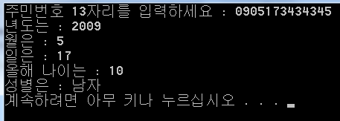
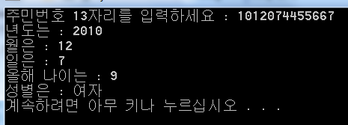
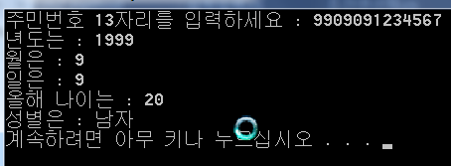
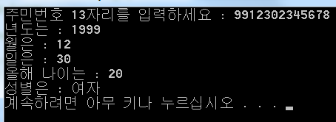
언어 구조
아래 데이터 입력 후 출력 맞나 확인 할 것
[<number>]

Slide 64

언어 구조
이 프로그램을 내년에 사용하더라도 나이 계산 할 수 있도록 처리
(컴퓨터 시스템의 년도 이용 할 것 → DateTime.Now )
( 년도만 추출하여 사용할 것 )
[<number>]

Slide 65
언어 구조
출생년도
나이
성별 은
클래스(메소드) 분리로 결과 값 리턴 받아 출력 할 것
[<number>]

Slide 66
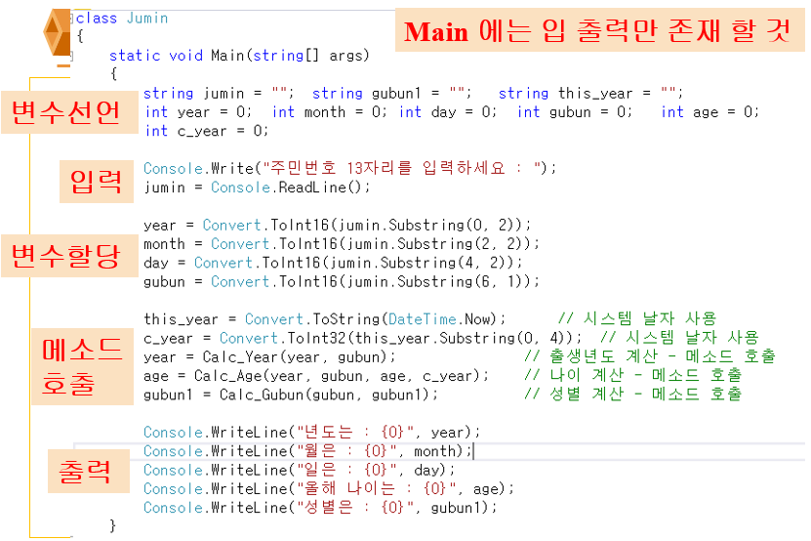
언어 구조
[<number>]

Slide 67
언어 구조
[<number>]

